Slide 1


Immunoprofilassi attiva e passiva
Dr. Giacomo Bruzzone
Referente attività vaccinali ASL AL

Slide 2
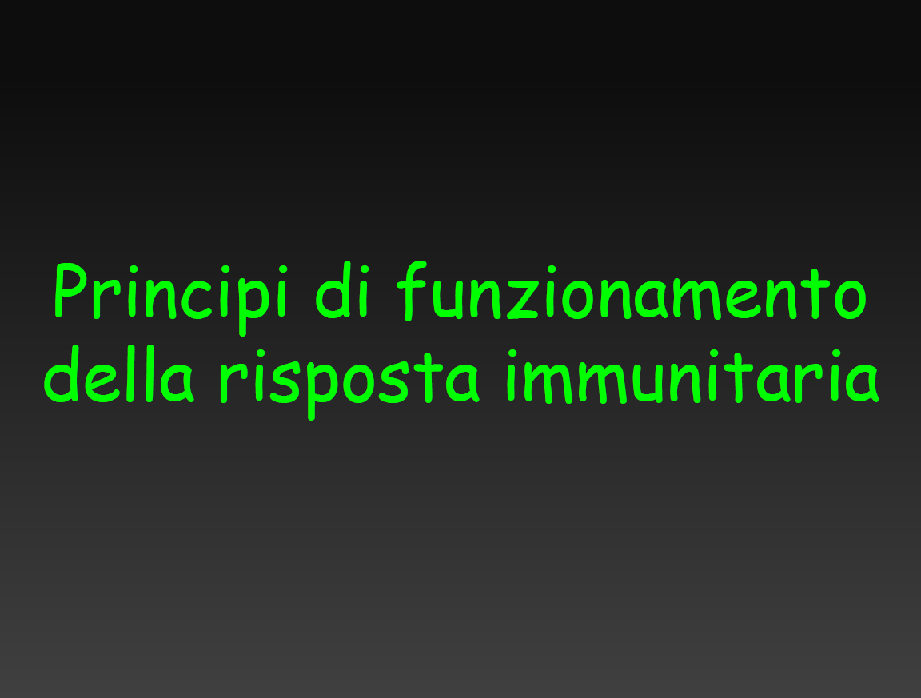

Slide 3
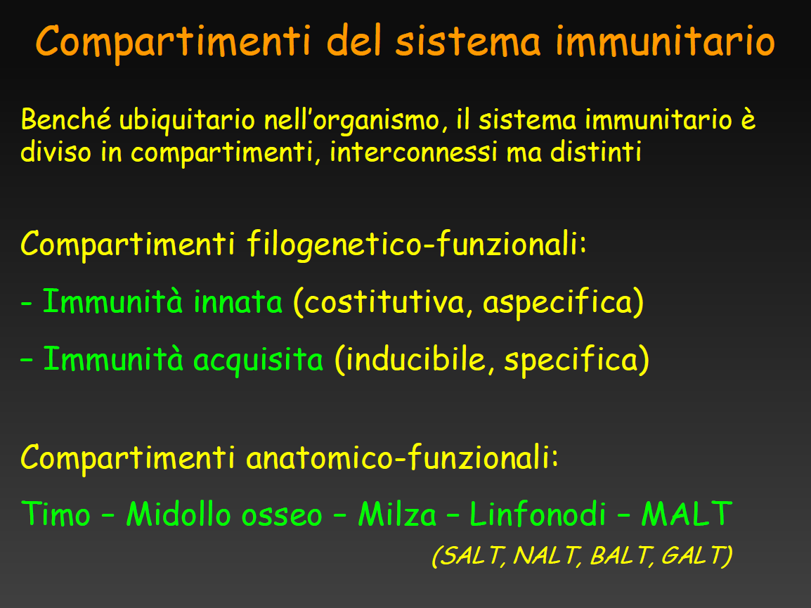

Slide 4
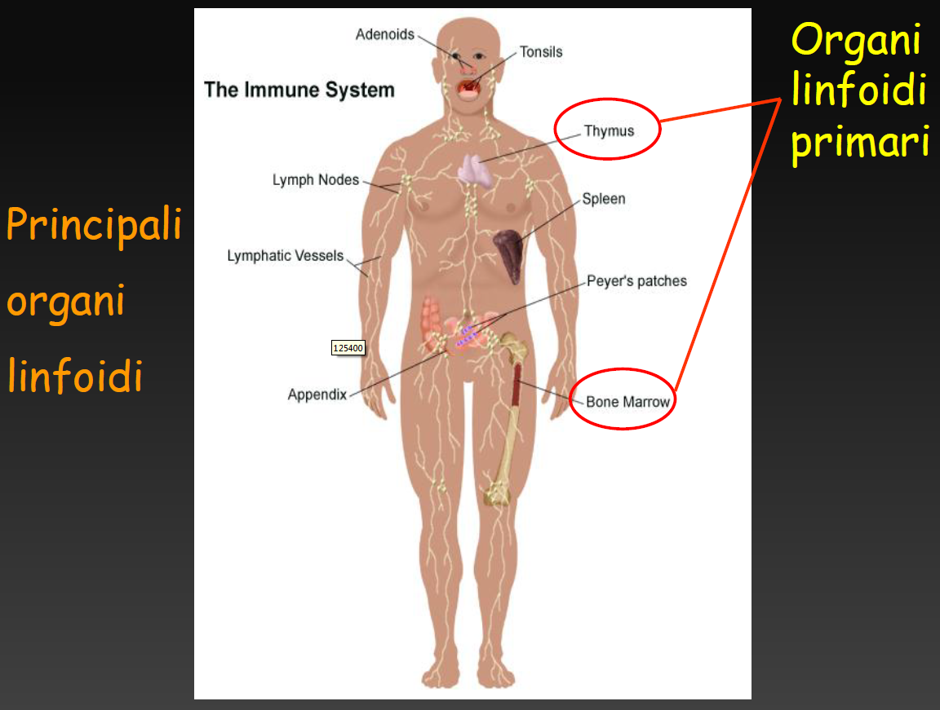

Slide 5
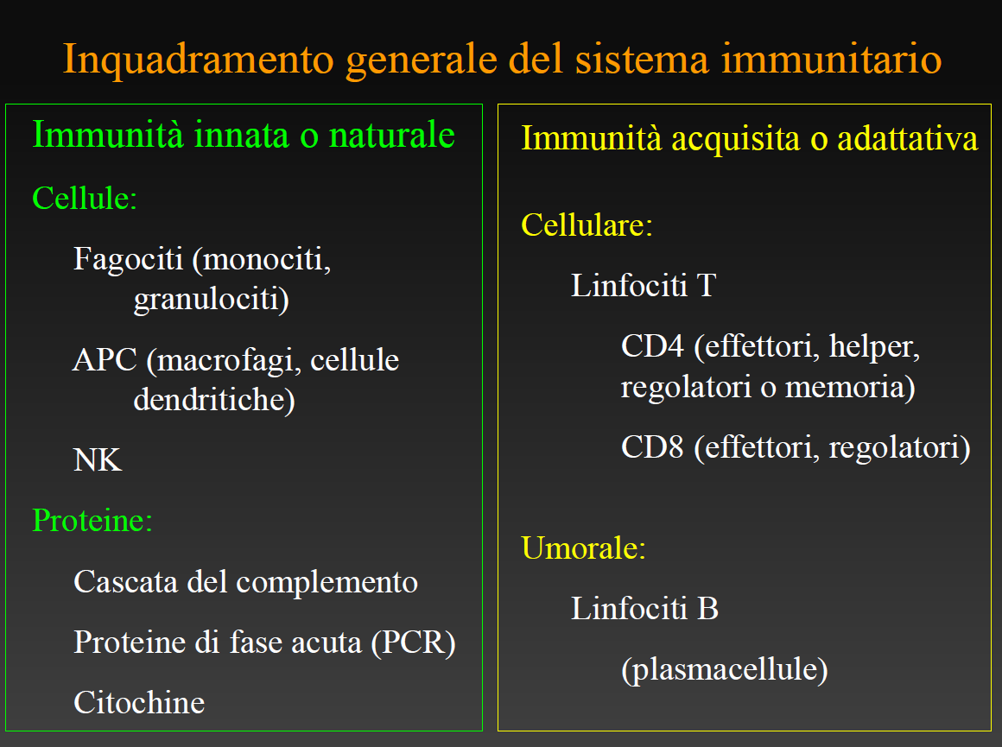

Slide 6
L'IMMUNITA‘ SPECIFICA ATTIVA
Rappresenta uno stato di resistenza per un lungo periodo nei riguardi di un patogeno grazie ad una
risposta immunitaria che si acquisisce in seguito a:
a) una malattia infettiva ( immunità attiva naturale)
b) introduzione nell'organismo di sostanze con carattere antigenico che stimolano l'organismo stesso a produrre per lungo tempo anticorpi a carattere difensivo (immunità attiva artificiale).

Slide 7
IMMUNITA’ SPECIFICA PASSIVA
Nell’immunità passiva non vi è una risposta immunitaria e la resistenza ( a breve termine ) è indotta da anticorpi prodotti da una fonte esterna :
naturale : passaggio di ac. materni al feto tramite la placenta e con il colostro
artificiale : somministrazione di ac. (immunoglobuline ) estratte dal siero di un donatore immune. Si utilizzano per la terapia di pz. Con deficit immunitari , che non sono in grado di produrre ac. autonomamente.
si utilizzano nella prevenzione post-esposizione di alcune malattie infettive nei soggetti non vaccinati (tetano , epatite B )

Slide 8

PROFILASSI ANTITETANICA
POST ESPOSIZIONE
 | Vaccino contenente la componente tetanica | Immunoglobuline
Storia vaccinale sconosciuta | Si | Si*
Ciclo vaccinale incompleto (< 3 dosi) | Si (con completamento del ciclo) | Si*
3 dosi o più. Ultima dose da più di 10 anni | Si | Si*
3 dosi o più. Ultima dose da più di 5 anni | Si* | No
3 dosi o più. Ultima dose da 5anni o meno | No | No
*No se la ferita non è profonda ed è pulita
Oltre alle caratteristiche delle ferite, l’effettuazione della profilassi è dettata dallo stato immunitario del paziente.
Vaccinazione: possibilmente entro le 72 ore dal possibile contagio. Se si prevede la contemporanea somministrazione delle immunoglobuline, effettuarle in un diverso sito di inoculo.

Slide 9
IMMUNITA’ PASSIVA
È stato osservato che le madri trasferiscono anticorpi al prodotto del concepimento, offrendogli così un certo grado di protezione contro malattie quali il morbillo, la difterite e poliomielite, nelle prime settimane-mesi di vita, quando il sistema immunitario del neonato è ancora immaturo.
Gli anticorpi materni sono in grado di proteggere i neonati dalle infezioni, e modificare la severità delle malattie infettive nei bambini, per un periodo di tempo variabile, a seconda del livello di trasmissione placentare e il tasso di decadimento degli anticorpi acquisiti passivamente.
La trasmissione transplacentare di anticorpi è un processo selettivo, attivo e intracellulare, che inizia intorno alla 17a settimana di gestazione e progressivamente aumenta, fino alla 40a settimana

Slide 10
Obiettivi dell’immunizzazione in gravidanza
Protezione della
madre e del feto durante la gravidanza
Protezione del
neonato nelle
settimane successive alla nascita
La vaccinazione protegge dai patogeni verso cui c’è maggiore suscettibilità, ad es. influenza, pertosse
Gli anticorpi patogeno-specifici trasferiti in gravidanza proteggono il bambino finché non sarà in grado di allestire una risposta immunitaria efficace

Slide 11
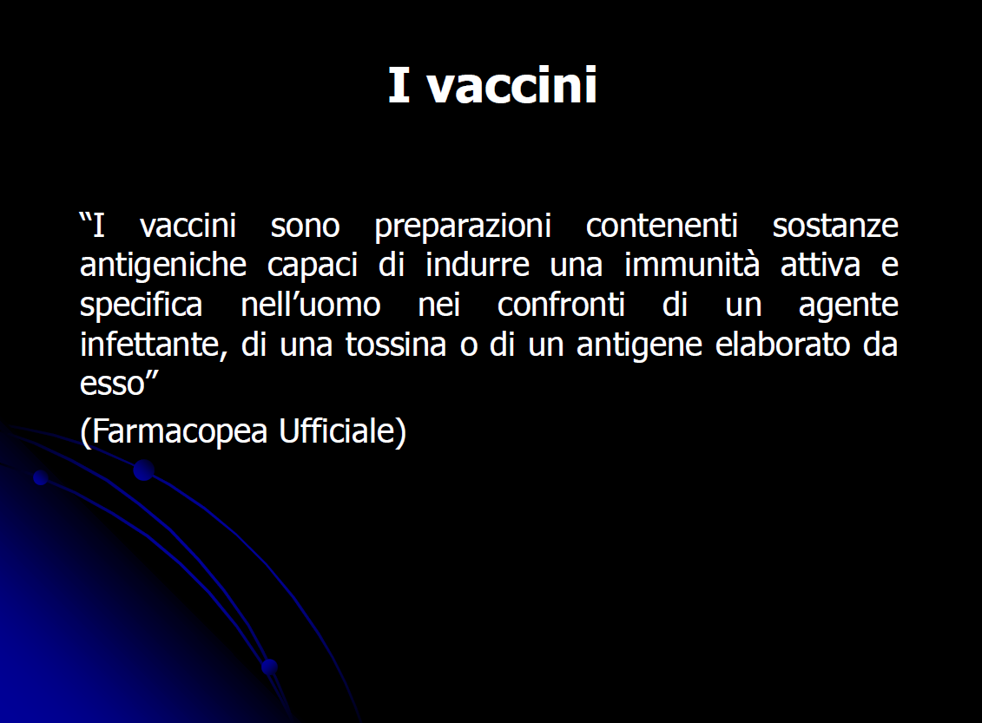

Slide 12
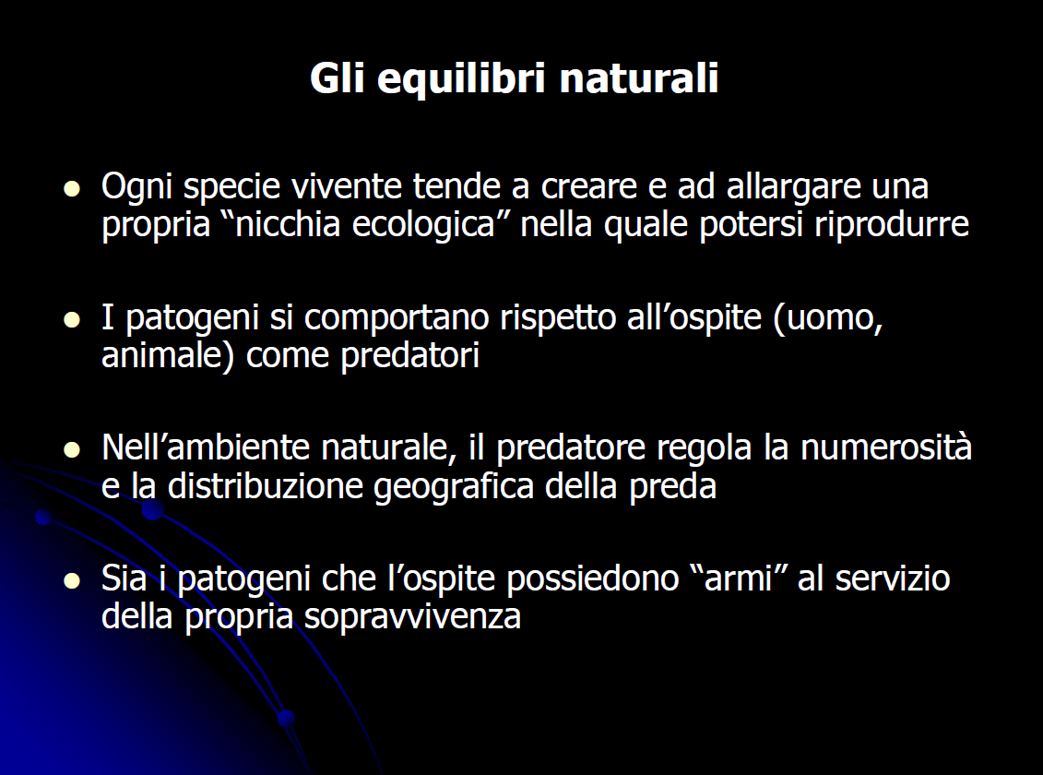

Slide 13
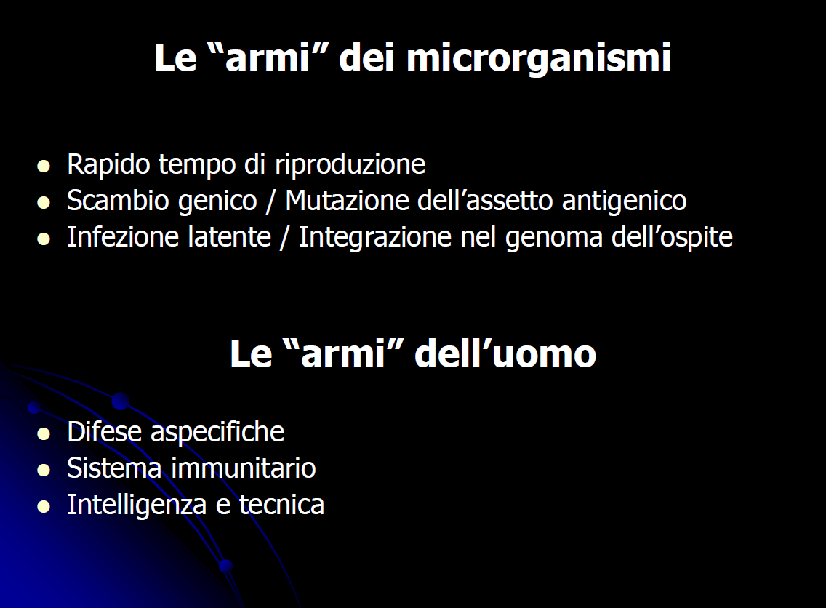

Slide 14
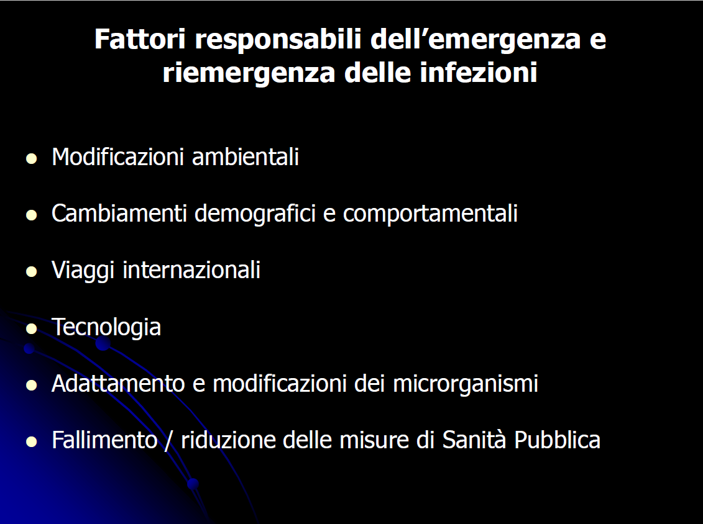

Slide 15
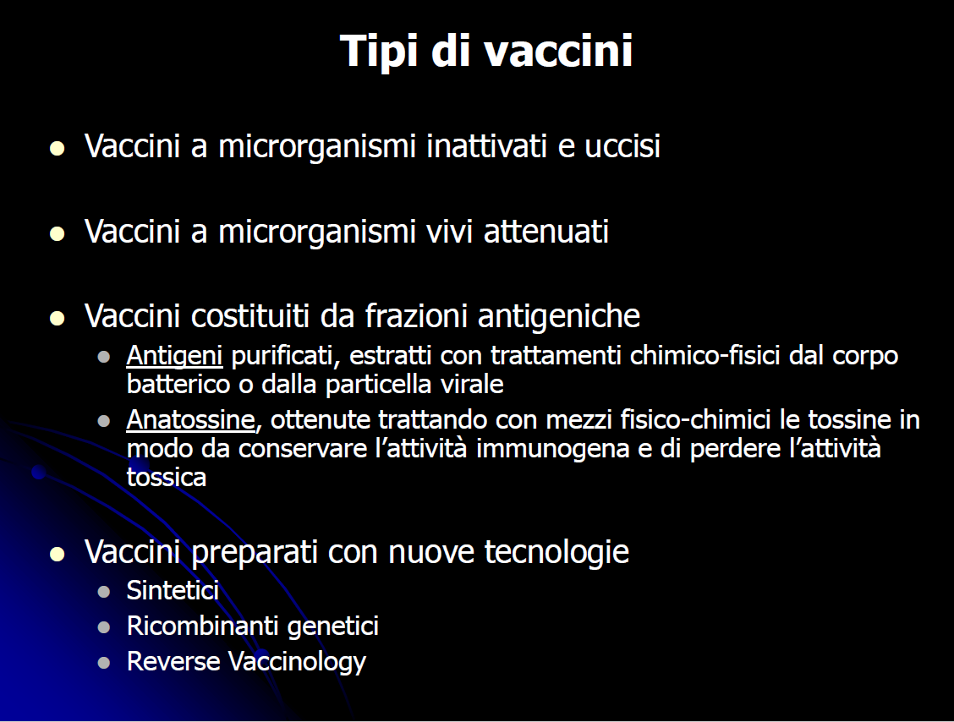

Slide 16
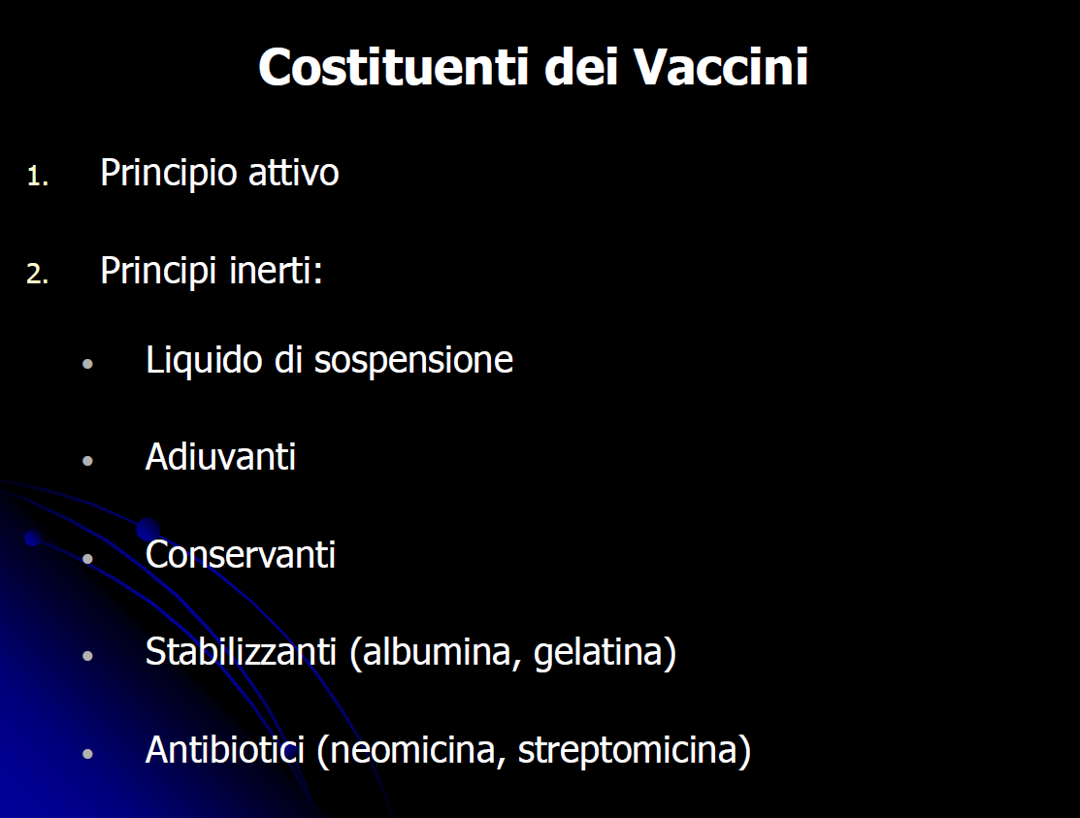

Slide 17
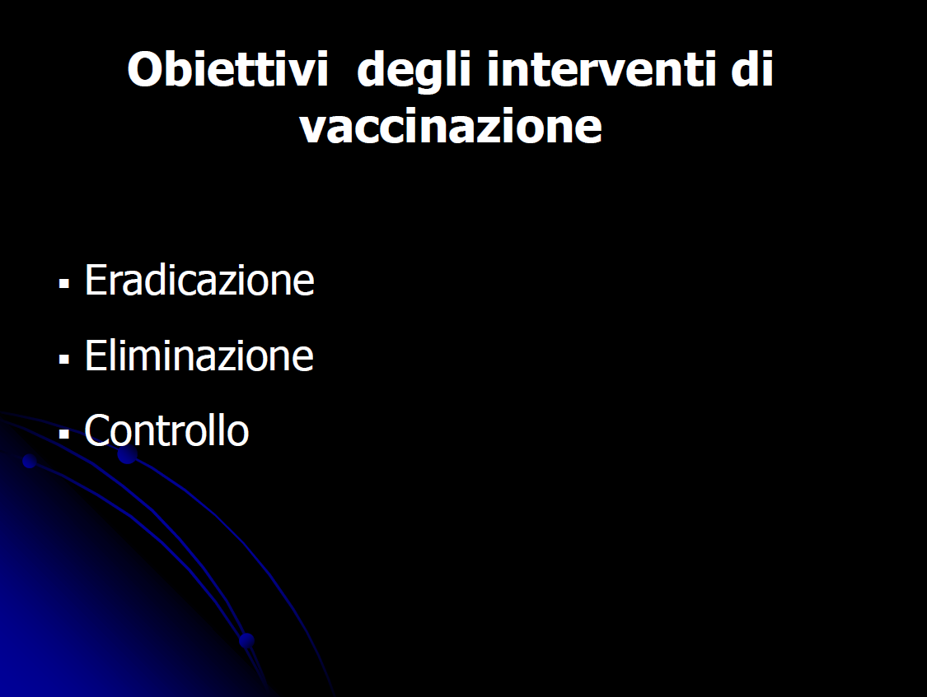

Slide 18
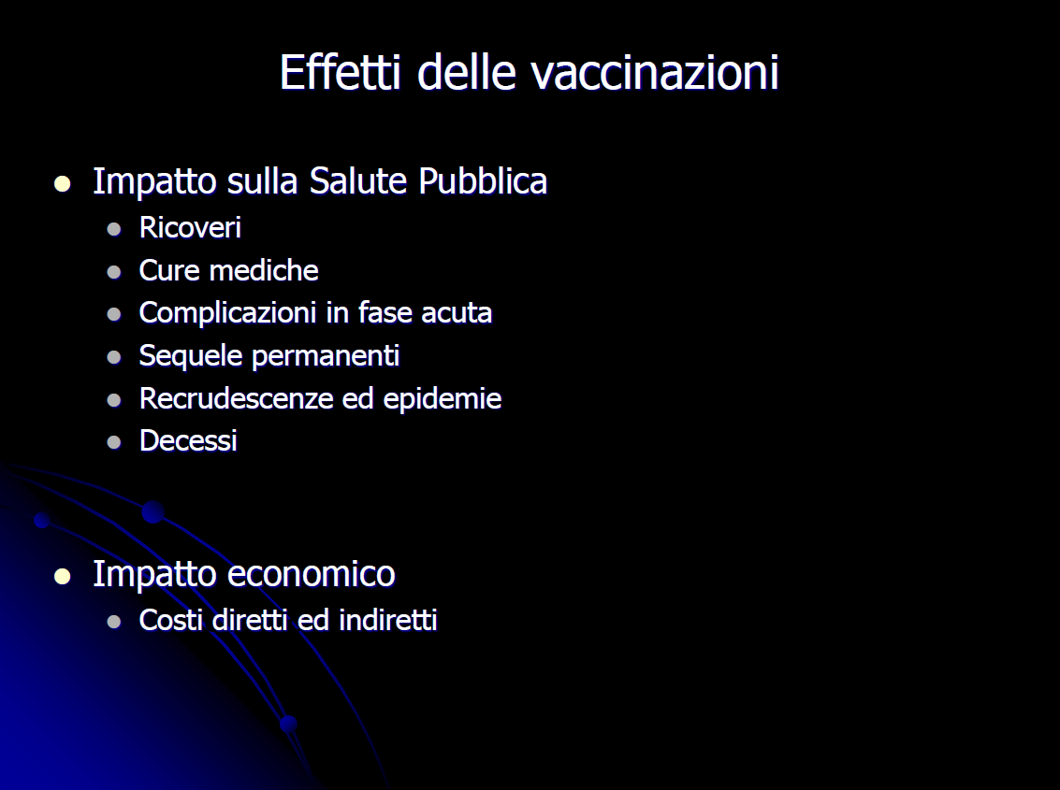

Slide 19
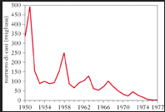
Eradicazione
Nessun caso di vaiolo si è verificato al mondo dal 1977, per via della vaccinazione su scala mondiale. Nel 1980, l'Organizzazione Mondiale della Sanità (OMS) ha raccomandato la sospensione della pratica routinaria della vaccinazione anti-vaiolosa.

Slide 20
Eliminazione
POLIOMIELITE: MORBOSITA’ IN ITALIA DAL 1925 AL 2000

Slide 21
La poliomielite è endemica in Afghanistan, Nigeria e Pakistan. Il resto del mondo è libero dalla malattia, anche se resta il rischio d’importazione dai paesi in cui i virus sono ancora endemici.

Slide 22
Olanda 1992. In Olanda i membri di una piccola comunità religiosa, la Chiesa Olandese Protestante Riformata, rifiutano di vaccinare i propri figli. Nel 1992 diversi bambini e anche alcuni adulti vennero colpiti dalla poliomielite, per un totale di 72 casi; 2 morirono e 59 restarono paralizzati per sempre (Oostvogel 1994).
Il virus della polio che diede origine all’epidemia olandese venne introdotto o da portatori con infezioni asintomatiche o da alimenti, entrambi provenienti da Paesi dove la polio era endemica (probabilmente l’India). Si verificò un solo caso tra gli altri olandesi non appartenenti a quella comunità, poiché in Olanda quasi il 100% dei bambini era vaccinato.

Slide 23
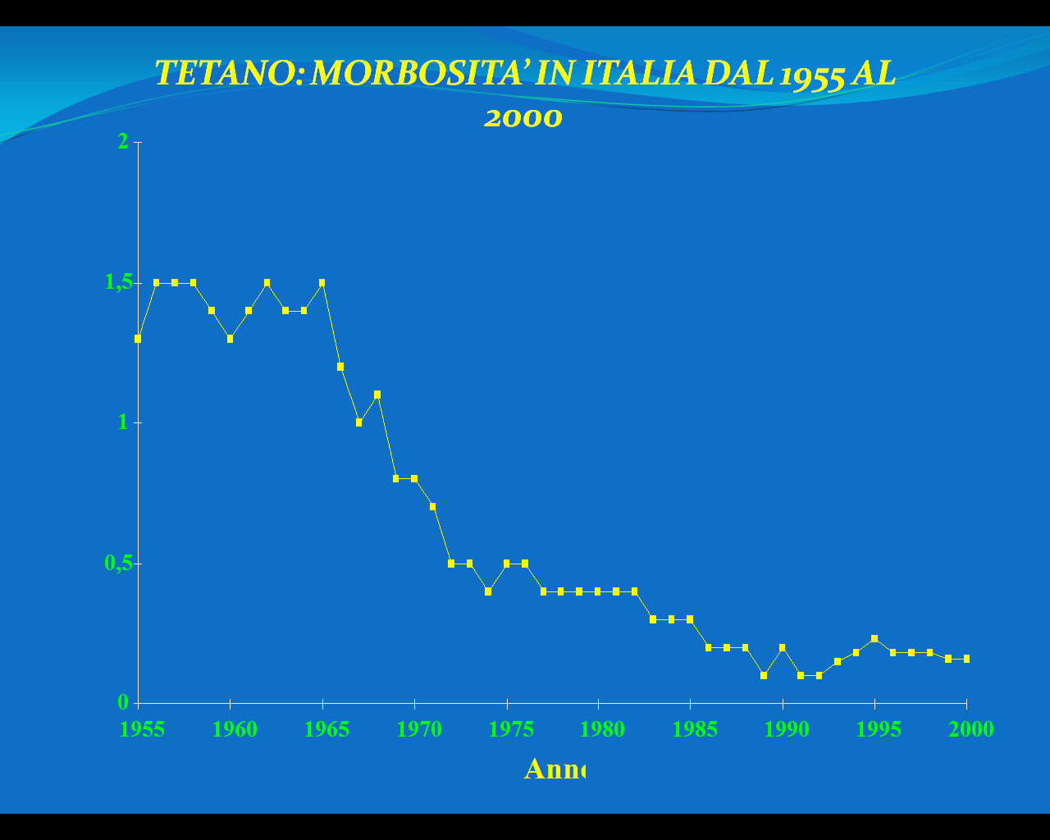
Controllo

Slide 24
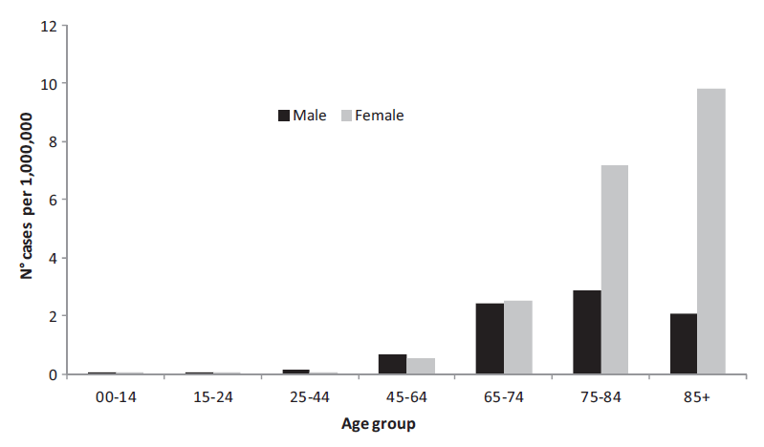
Incidenza (n. casi/100.000) del tetano in Italia, periodo 2001-2010
A. Filia et al. Vaccine 2014

Slide 25
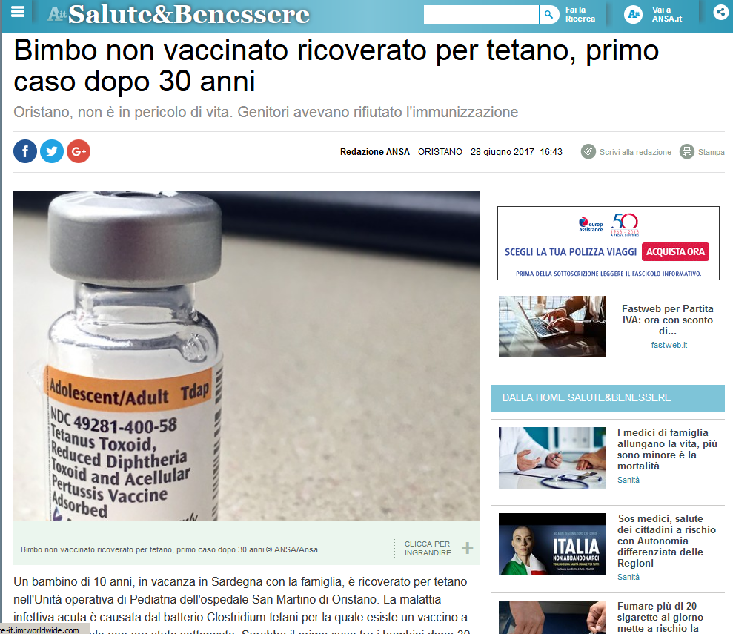

Slide 26
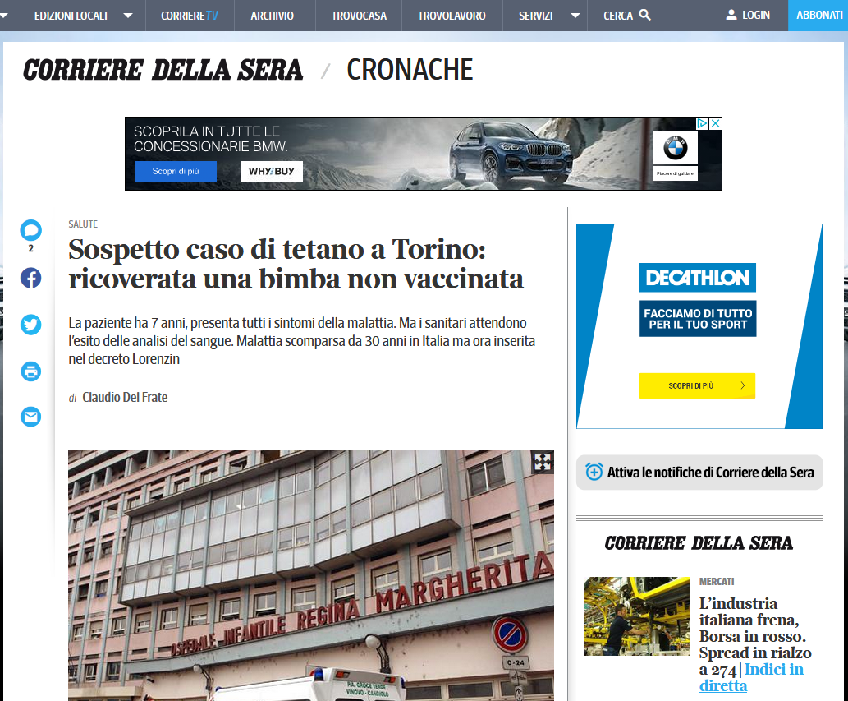

Slide 27
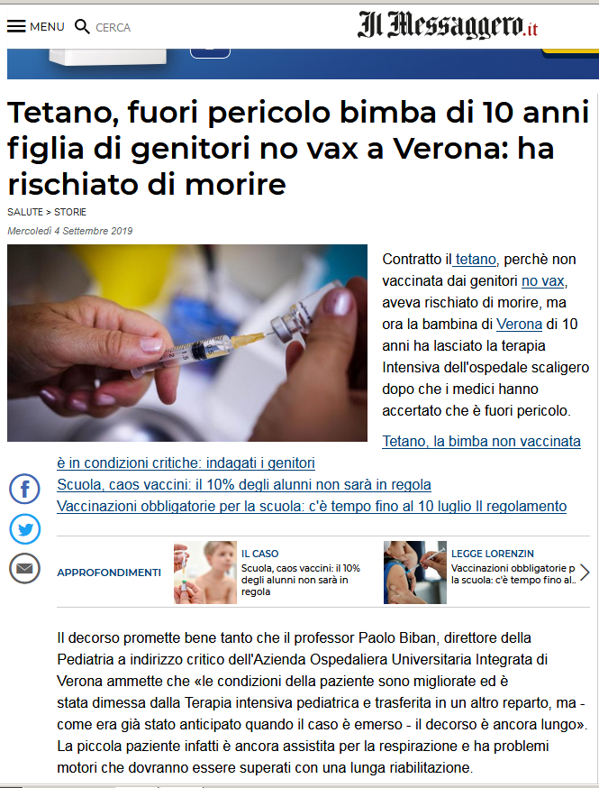

Slide 28
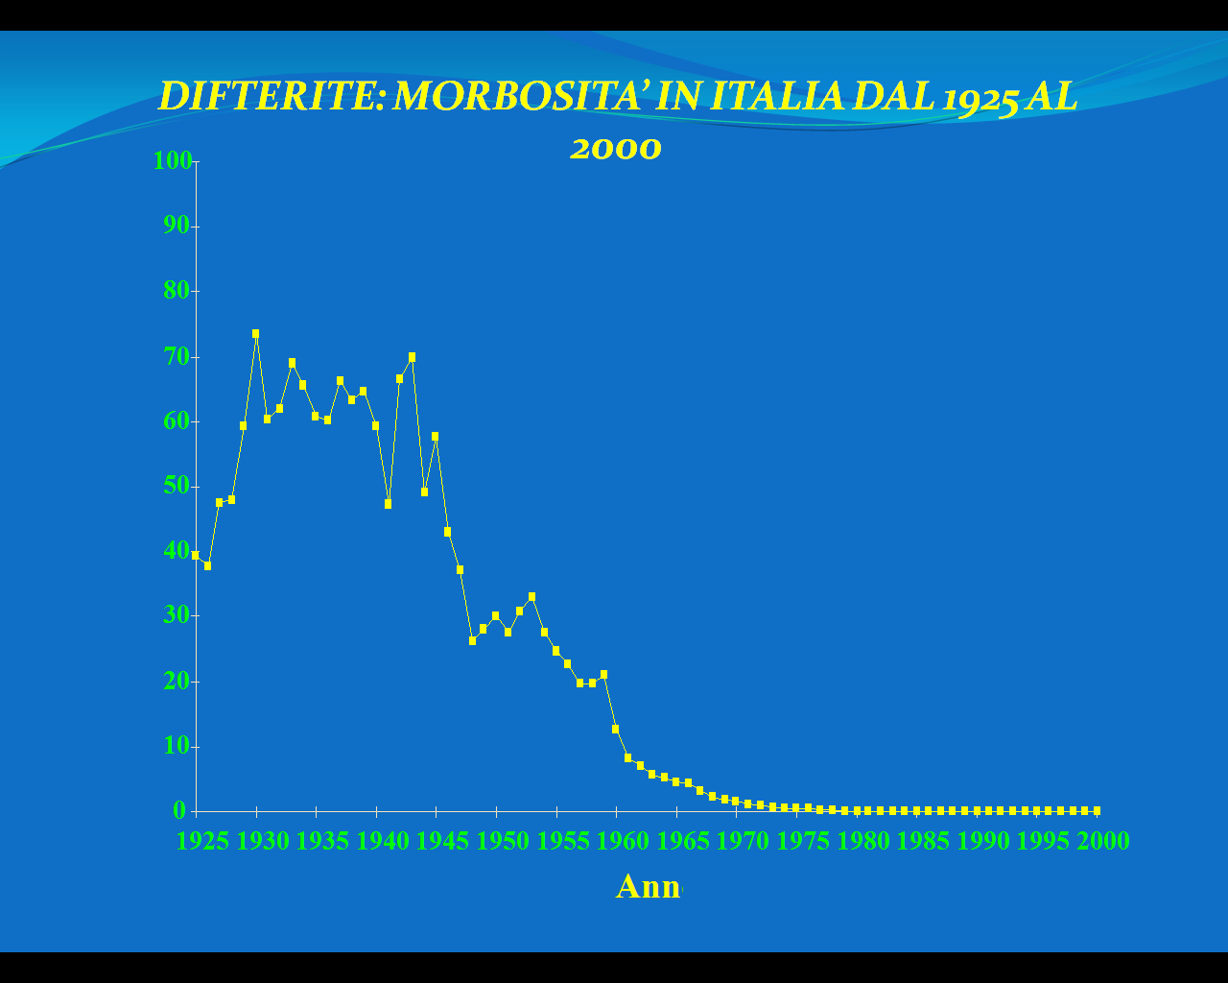

Slide 29
Vaccinazione anti difterite-tetano-pertosse
Dopo il 1989, per gli sconvolgimenti economico-sociali conseguenti alla caduta del regime comunista, nell’ex Unione Sovietica un numero sempre minore di bambini fu vaccinato contro la difterite.
La conseguenza fu un’epidemia di quasi 200.000 casi di difterite, che provocò quasi 6.000 morti. Solo tra il 1992 ed il 1995 nell’ex Unione Sovietica vennero notificati oltre 125.000 casi di difterite, con 4.000 morti (Dittmann 1997).
I casi si verificarono non solo tra i bambini, ma anche tra gli adulti non vaccinati.
E’ da segnalare che si verificarono anche dei casi in viaggiatori in Russia poi tornati nel loro Paese d’origine (in Finlandia, Polonia, Germania, Repubblica Ceca) (Ministero della Sanità 1997).
Nei Paesi sopracitati non si è verificata la diffusione del germe (la popolazione era vaccinata), ma nella confinante Mongolia è seguita un’epidemia che ha coinvolto 128 persone, con 21 morti, in prevalenza bambini (World Health Organization 1997 b).
Due casi di difterite sono stati segnalati tra la fine del 2001 e l’inizio del 2002 nell’Europa occidentale: in Finlandia in un neonato, deceduto (non era stato ancora vaccinato); in Olanda in una signora di 59 anni, sopravvissuta.
La preoccupante epidemia dell’ex Unione Sovietica ha indotto il Ministero della Sanità italiano ad emanare una circolare, con la quale si invita a rivaccinare gli adulti non solo contro il tetano, ma anche contro la difterite ogni 10 anni (Circolare n° 6 del 19 marzo 1997 "Difterite: misure di profilassi, cenni di terapia“)‏

Slide 30
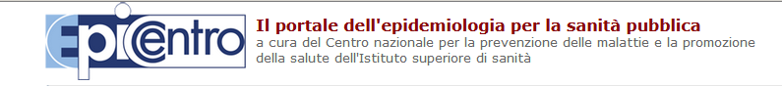
14/6/2018 - Difterite in Venezuela e altri Paesi delle Americhe
Da luglio 2016 è in corso in Venezuela un’epidemia di difterite. Secondo i dati aggiornati alla 16ª settimana epidemiologica del 2018 i casi sospetti sono 1716 (324 nel 2016, 1040 nel 2017 e 352 nel 2018) e quelli confermati 1086 (di cui 350 confermati in laboratorio e 736 epidemiologicamente). I decessi sono stati 160 (letalità 14,7%)

Slide 31
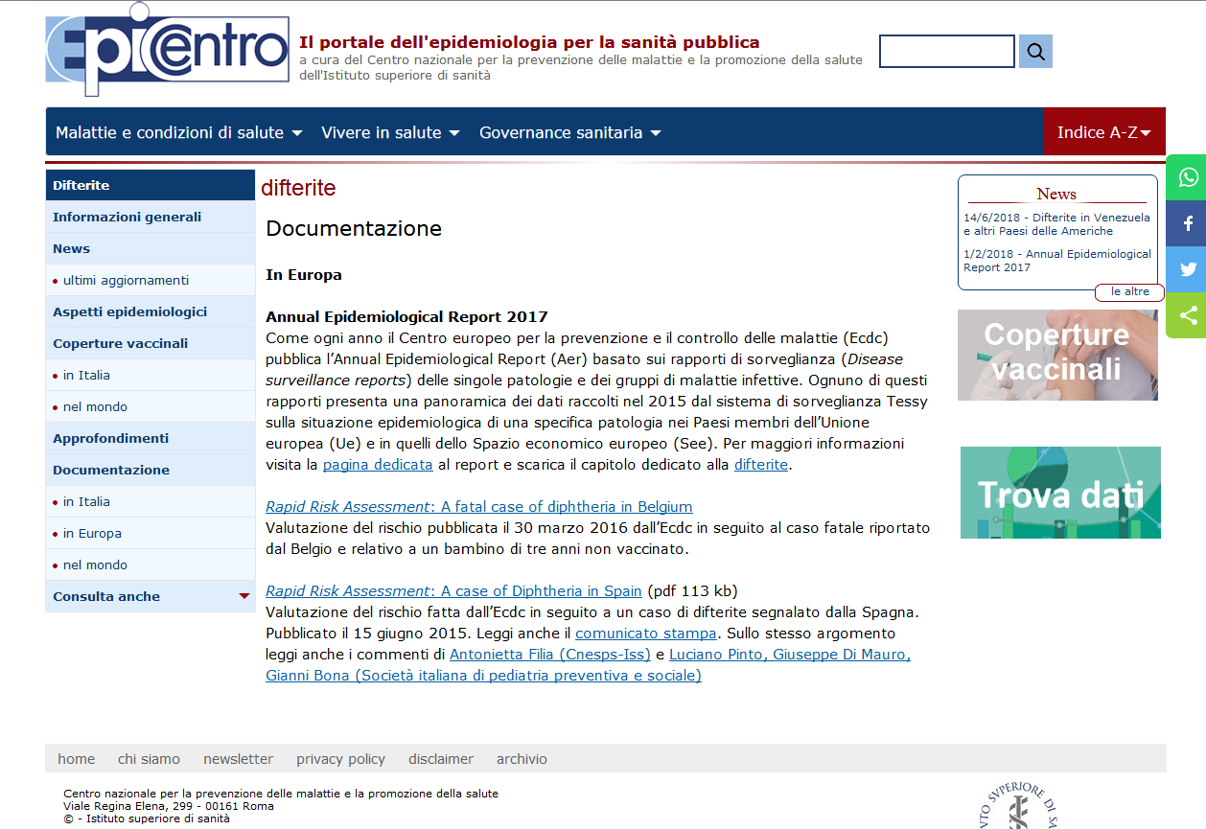

Slide 33
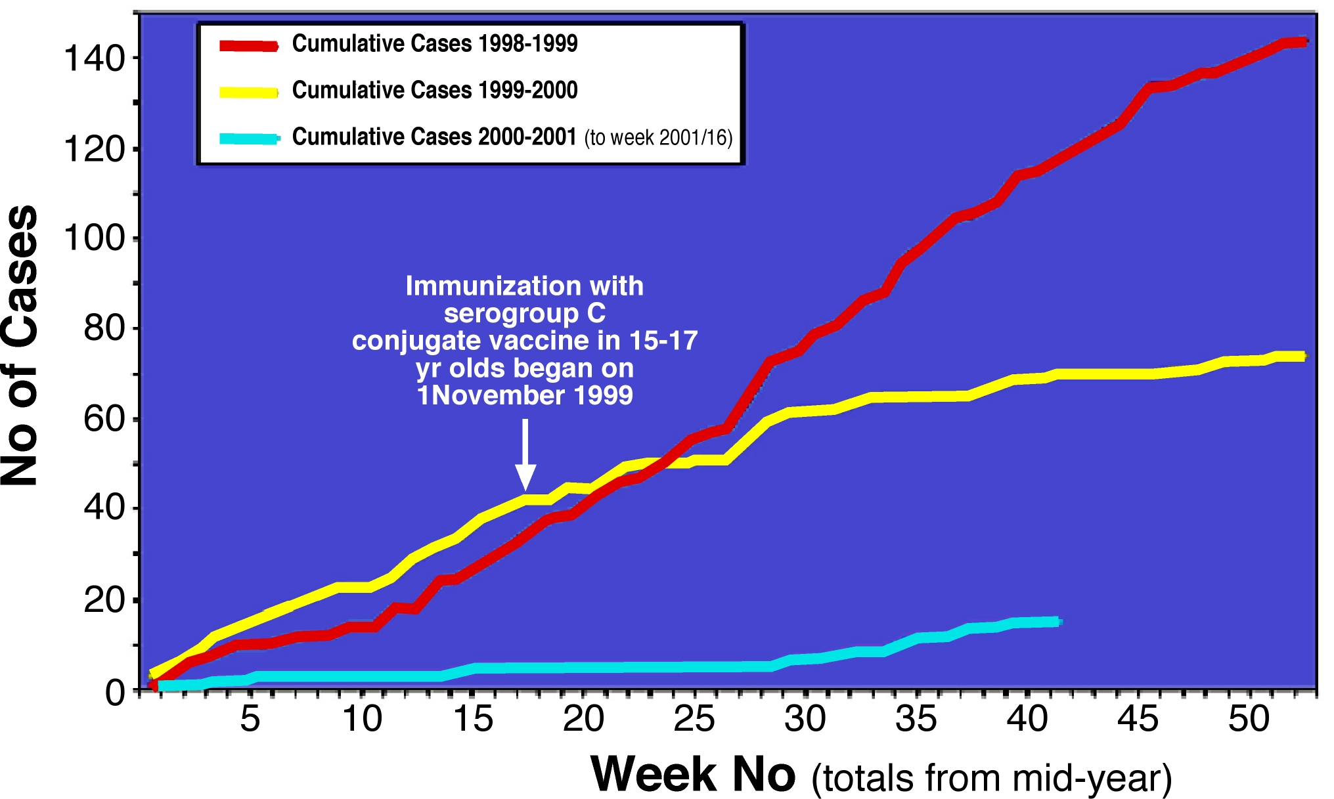
Laboratory Confirmed Cases of Serogroup C Meningococcal Disease (England & Wales)‏

Slide 34
Complicanze del Morbillo
Circa il 30% dei casi di morbillo può sviluppare una o più complicanze, con una maggiore frequenza nei bambini con meno di 5 anni o nei soggetti con più di 20 anni.
Diarrea : 8% dei casi
Otite media : 7 - 10% dei casi
Polmonite e broncopolmonite : 5 – 7%
Encefalite acuta : 1 / 1000 casi di morbillo (di cui 60% guarisce , 15% muore , il 25% guarisce con danni cerebrali residui quali : sordità , paraplegia , ritardo mentale convulsioni )
PESS : 1 / 100.000
Cheratocongiuntivite (rara)
Trombocitopenia : 1 / 3000 casi

Slide 35
Disease and Mortality Estimates
During 2000–2016, the number of measles cases reported annually worldwide decreased 85%, from 853,479 in 2000 to 214,812 in 2015 and then to 132,137 in 2016; measles incidence decreased 87%, from 145 to 19 cases per 1 million population Compared with 2015, 2016 incidence decreased from 29 to 19 cases per million, although three fewer countries (173 of 194; 89%) reported case data in 2016 than did in 2015 (176 of 194; 92%). The percentage of reporting countries with fewer than five measles cases per million population increased from 38% (64/169) in 2000 to 69% (119/173) in 2016. During 2000–2016, measles incidence of fewer than five cases per million was sustained in AMR
During this period, the number of estimated measles deaths declined 84%, from 550,100 (95% CI = 374,000–896,500) in 2000 to 89,780 (95% CI = 45,700–269,600) in 2016
Compared with no measles vaccination, measles vaccination prevented an estimated 20.4 million deaths during 2000–2016

Slide 36
EPIDEMIA MORBILLO 2017
Dal 1 Gennaio al 31 Dicembre 2017 sono stati segnalati 4.991 casi di morbillo da 21 Regioni, inclusi 4 decessi.
Il 90% dei casi è stato segnalato da otto Regioni: Lazio (n=1.699), Lombardia (n=787), Piemonte (n=629), Sicilia (n=425), Toscana (n=370), Veneto (n=288), Abruzzo (n=173) e Campania (n=108).
La regione Lazio ha riportato il tasso d’incidenza più elevato (28,8 casi/100.000 abitanti), seguita dal Piemonte (14,3/100.000) e dall’Abruzzo (13,1/100.000).
Il 79% dei casi è stato confermato in laboratorio.
Il 95% dei casi era non vaccinato o vaccinato con una sola dose.

Slide 37
Dal 1 gennaio al 31 dicembre 2018 sono stati segnalati in Italia 2.526 casi di morbillo (incidenza 42 casi per milione di abitanti), di cui 75 nel mese di dicembre 2018.
Circa il 44% dei casi è stato segnalato dalla Sicilia che ha riportato anche l’incidenza più elevata (222 casi per milione).
L’età mediana dei casi è di 25 anni.
L’incidenza più elevata è stata osservata in bambini sotto l’anno di età (352,9 casi per milione).
Il 47% dei casi ha riportato almeno una complicanza; sono stati segnalati otto decessi.
- Sono stati segnalati 115 casi tra operatori sanitari.

